Slide 1
기도로 예배를 시작합시다.

Slide 2
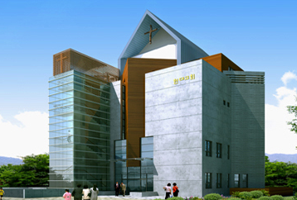
2014년 4월 6일 어린이예배
하나님께 예배드려요!

Slide 3
예배로의 부름
하나님께 예배드려요!

Slide 4
찬송

Slide 5
찬송

Slide 6
찬송

Slide 7
찬송

Slide 8
찬송

Slide 9
찬송

Slide 10
찬송

Slide 11
찬송

Slide 12
찬송

Slide 13
찬송

Slide 14
찬송

Slide 15
찬송

Slide 16
공동기도
사랑의 하나님
언제나 우리를
지켜주시고 이끌어 주시니
감사합니다.

Slide 17
공동기도
우리의 죄를
대신 짊어지고 십자가에
달리신 예수님의 아픔을
생각하며 기도합니다
예수님의 사랑과 섬김을
배우고

Slide 18
공동기도
훈련하는 교회 공동체가
되어 예수님의 큰 사랑을
깨닫고 나의 행복만을
위해 사는 사람은 되지 않게 해 주세요

Slide 19
공동기도
예수님의 사랑으로
우리도 이웃을
사랑하기로 결심합니다
나의 곁에 있는 친구들,

Slide 20
공동기도
나의 도움이 필요한
사람들을 위해 기도 하며
구체적인 도움의 손길이
되게 해 주세요.
이런 우리의
결심을 붙잡아 주세요.

Slide 21
공동기도
그래서 모든 사람에게
구원의 은혜를 내려 주시길
간절히 기도합니다
예수님 이름으로 기도합니다
아멘.

Slide 22
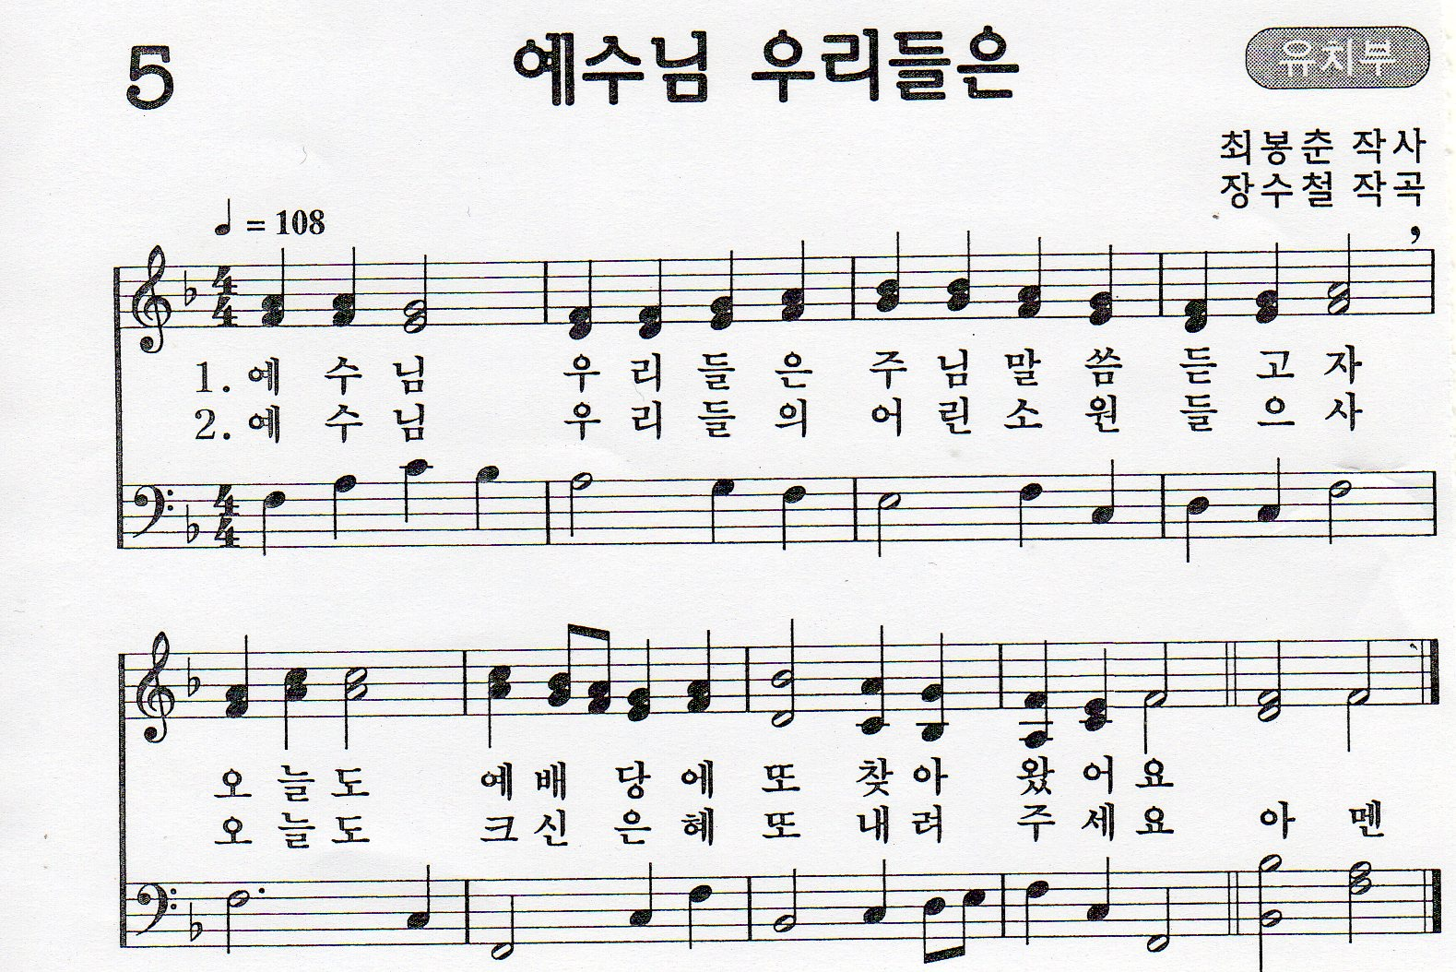
찬 송

Slide 23
나누어 읽는 말씀
수 현 : 그리스도께서는 죽은 사람들
가운데서 살아나셔서,
회 중 : 잠든 사람들의 첫 열매가
되셨습니다.
수 현 : “나는 부활이요 생명이니,
회 중 : 나를 믿는 사람은 죽어도 살고,

Slide 24
나누어 읽는 말씀
수 현 : 살아서 나를 믿는 사람은
회 중 : 영원히 죽지 아니할 것이다.”
수 현 : “ 주님은 세상에 오실
그리스도이시며,
회 중 : 하나님의 아들이심을 내가
믿습니다.”

Slide 25
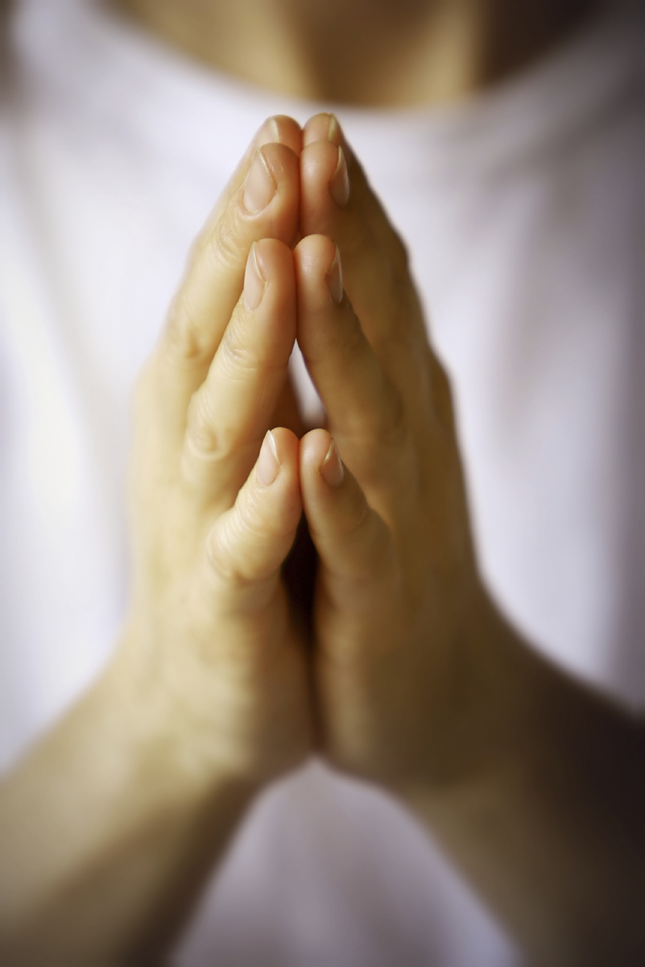
사 도 신 경
전능하사 천지를 만드신
하나님 아버지를 내가 믿사오며,
그 외아들 우리 주 예수 그리스도를
믿사오니,
이는 성령으로 잉태하사
동정녀 마리아에게 나시고,

Slide 26
본디오 빌라도에게 고난을 받으사,
십자가에 못박혀 죽으시고,
장사한 지 사흘 만에 죽은 자 가운데서
다시 살아나시며
하늘에 오르사, 전능하신 하나님 우편에
앉아 계시다가,
저리로서 산 자와 죽은 자를 심판하러
오시리라.

Slide 27
성령을 믿사오며, 거룩한 공회와,
성도가 서로 교통하는 것과,
죄를 사하여 주시는 것과,
몸이 다시 사는 것과,
영원히 사는 것을 믿사옵나이다.
아멘.

Slide 28
대표 기도- 박채원 어린이

Slide 29
설 교 – 정화영 권사님

Slide 30
헌금찬송

Slide 31
헌금찬송

Slide 32
헌금찬송

Slide 33
헌금찬송

Slide 34
헌금찬송

Slide 35
헌금찬송

Slide 36
헌금찬송

Slide 37
헌금찬송

Slide 38
헌금 기도 – 장민서 어린이

Slide 39
광 고
1
2
3
Notes:
마우스 오른쪽 클릭 후 텍스트편집(문자열추가) 버튼 누른후 텍스트 삽입 바랍니다

Slide 40
주기도문
하늘에 계신 우리 아버지여
이름이 거룩히 여김을 받으시오며
나라가 임하시오며
뜻이 하늘에서 이루어진 것같이
땅에서도 이루어지이다
오늘 우리에게 일용할 양식을 주시옵고

Slide 41
우리가 우리에게 죄지은 자를 사하여
준 것같이
우리 죄를 사하여 주시옵고
우리를 시험에 들게 하지 마시옵고
다만 악에서 구하시옵소서
나라와 권세와 영광이 아버지께 영원히 있사옵나이다.
아멘

Slide 42
2부 순서- 분반공부

